Slide 1



Sede CZ6
Notes:
PORTADA: CAMBIAR LA FOTOGRAFÍA DE ACUERDO A LA AUTORIDAD DE LA INSTITUCIÓN.
LA FOTOGRAFÍA DEBE REUNIR CRITERIOS ESTÉTICOS Y MOSTRAR LA GESTIÓN DE LA AUTORIDAD EN TERRITORIO.

Slide 2


INSTITUTO NACIONAL DE INVESTIGACIÓN EN SALUD PÚBLICA
Sede CZ6
Notes:
PORTADA 1: SOLO AGREGAR EL TÍTULO DE LA PRESENTACIÓN Y CAMBIAR EL NOMBRE DE LA INSTITUCIÓN

Slide 3


PRESENTACIÓN DEL INSPI
Notes:
CONTENIDO: DIAGRAMACIÓN DE DIAPOSITIVA LIBRE. CAMBIAR EL NOMBRE DE LA INSTITUCIÓN

Slide 4

Introducción
El Instituto Nacional de Investigación en Salud Pública INSPI – “Dr. Leopoldo Izquieta Pérez” es la Institución ejecutora de la investigación, ciencia, tecnología e innovación en el área de salud humana, siendo el laboratorio de referencia nacional de la red pública de salud. Entre sus principales atribuciones y responsabilidades se describen las siguientes:
Ejecutar los proyectos de investigación, desarrollo tecnológico e innovación que la Autoridad Sanitaria y la Secretaría Nacional de Educación Superior, Ciencia y Tecnología hubieren aprobado.
Proveer de servicios de laboratorios especializados en salud, en función de las prioridades establecidas por la Autoridad Sanitaria Nacional
La investigación y desarrollo de principios activos y producción y comercialización de biológicos y reactivos de diagnóstico, sin perjuicio de las acciones que puedan desarrollar los laboratorios y entidades privadas en este campo.
Notes:
CONTENIDO: DIAGRAMACIÓN DE DIAPOSITIVA LIBRE. CAMBIAR EL NOMBRE DE LA INSTITUCIÓN

Slide 5

Desconcentración
Con Resolución Nro. INSPI-DE-2022-0131-R de fecha 22 de noviembre de 2022
Director Ejecutivo resuelve desconcentrar administrativa y financieramente las actividades de las Coordinaciones Zonales 6 y 9 ubicadas en las ciudades de Quito y Cuenca
Finalidad
La ejecución de recursos financieros, a través de procedimientos de compras públicas, de acuerdo a la asignación presupuestaria anual determinada desde Sede Central
Desconcentración
Nos alineamos a la misión, visión, objetivos estratégicos y las políticas de la sede central.
Informar a la ciudadanía el cumplimiento de la gestión institucional de la Coordinación Zonal 6 a través de sus procesos agregadores de valor y adjetivos.
Notes:
CONTENIDO: DIAGRAMACIÓN DE DIAPOSITIVA LIBRE. CAMBIAR EL NOMBRE DE LA INSTITUCIÓN

Slide 6

Misión y Visión
Misión
Generar, transferir y difundir conocimientos científicos y tecnológicos en salud mediante la ejecución de investigaciones, desarrollo e innovación tecnológica; y controlar la calidad de los resultados de la red de laboratorios, ser el laboratorio de vigilancia y referencia nacional que provea servicios especializados en salud pública; con la finalidad de obtener evidencias que contribuyan al fortalecimiento de políticas públicas en salud.
Visión
Ser la institución de referencia nacional e internacional en investigación, desarrollo e innovación, garantizando la transferencia tecnológica en el área de la salud y de servicios especializados de laboratorio en beneficio de la salud pública, para la consecución del buen vivir.
Notes:
CONTENIDO: DIAGRAMACIÓN DE DIAPOSITIVA LIBRE. CAMBIAR EL NOMBRE DE LA INSTITUCIÓN

Slide 7

Ejes y Objetivos Estratégicos
Ejes
Vigilancia y prestación de servicios especializados de laboratorios.
Investigación y desarrollo tecnológico.
Capacidad administrativa y talento humano.
Objetivos
Generar nuevo conocimiento, mediante la ejecución de investigación y desarrollo tecnológico en salud, de acuerdo a las prioridades Nacionales para contribuir al Plan Nacional de Desarrollo.
Transferir y difundir los resultados producto de la investigación y desarrollo tecnológico, generado en el Instituto.
Incrementar la eficiencia y efectividad de la prestación de los servicios de laboratorio especializado de referencia nacional, para contribuir a la vigilancia de la salud pública.
Notes:
CONTENIDO: DIAGRAMACIÓN DE DIAPOSITIVA LIBRE. CAMBIAR EL NOMBRE DE LA INSTITUCIÓN

Slide 8
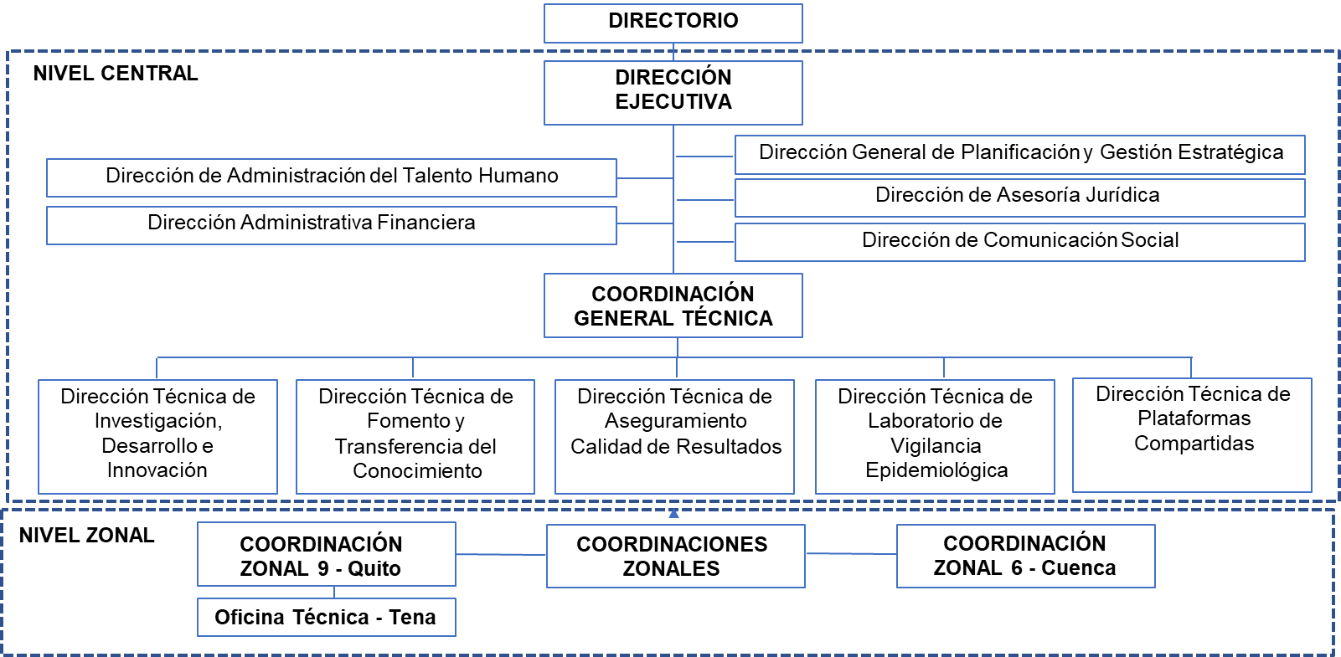
Estructura Organizacional de Gestión Por Procesos
Ha conformado a sus gestiones de la siguiente manera:
Gestión De Laboratorios De Vigilancia Epidemiológica Y Referencia Nacional
Gestión De Plataformas Compartidas
Gestión De Aseguramiento De Calidad De Resultados
Gestión De Investigación Desarrollo E Innovación
Gestión Administrativa Financiera
Fuente: Estatuto Orgánico de Gestión Organizacional por Proceso
Elaborado por: Planificación y Gestión Estratégica
Notes:
CONTENIDO: DIAGRAMACIÓN DE DIAPOSITIVA LIBRE. CAMBIAR EL NOMBRE DE LA INSTITUCIÓN

Slide 9

Articulación con los Instrumentos de Planificación
Agenda 2030 – Objetivos de Desarrollo Sostenible (ODS).
Agenda de Salud Sostenible para las Américas 2018 – 2030.
Plan de Desarrollo para el Nuevo Ecuador 2024-2025.
Plan Decenal de Salud 2022-2031.
Alineación de los Objetivos Estratégicos Institucionales (OEI) del INSPI con los Objetivos Estratégicos Institucionales del MSP.
Plan Nacional de Ciencia, Tecnología, Innovación y Saberes Ancestrales SENESCYT al 2030
Notes:
CONTENIDO: DIAGRAMACIÓN DE DIAPOSITIVA LIBRE. CAMBIAR EL NOMBRE DE LA INSTITUCIÓN

Slide 10
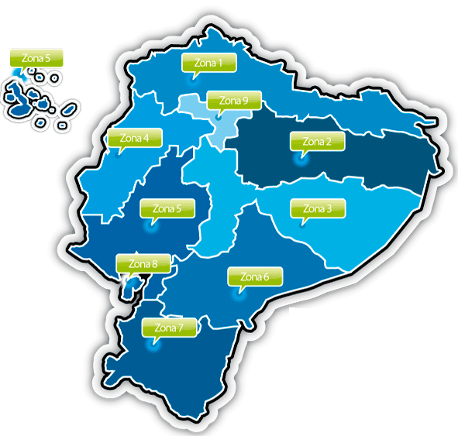
Cobertura de la Coordinación Zonal 6 INSPI
La Coordinación Zonal 6 dirige la planificación y gestión institucional, para la ejecución de la investigación, ciencia, tecnología e innovación y es el laboratorio de referencia de la zona 6 y zona 7
10 laboratorios
8 Centros de Referencia
2 Plataformas Compartidas
Cubre la demanda de las provincias de Cañar, Azuay, Morona Santiago, El Oro, Loja, Zamora.
Elaborado por: Equipo de Rendición de Cuentas
Notes:
CONTENIDO: DIAGRAMACIÓN DE DIAPOSITIVA LIBRE. CAMBIAR EL NOMBRE DE LA INSTITUCIÓN

Slide 11

Cartera de Servicios
Plataformas Compartidas
Recepción de Muestras
Manejo de Desechos y Esterilización
Centro de Referencia
Micobacterias
Toxicología
Zoonosis (Hasta el 16 de julio del 2024)
Parasitología y Micología
Resistencia a los Antimicrobianos
Bacteriología
Virus Exantemáticos, Gastroentéricos y Transmitidos por Vectores
Inmunohematología e Infecciones Virales de Transmisión Sexual
Influenza y otros virus respiratorios
Notes:
CONTENIDO: DIAGRAMACIÓN DE DIAPOSITIVA LIBRE. CAMBIAR EL NOMBRE DE LA INSTITUCIÓN

Slide 12

Gestión de Investigación y Desarrollo Tecnológico en Salud Pública
Notes:
CONTENIDO: DIAGRAMACIÓN DE DIAPOSITIVA LIBRE. CAMBIAR EL NOMBRE DE LA INSTITUCIÓN

Slide 13
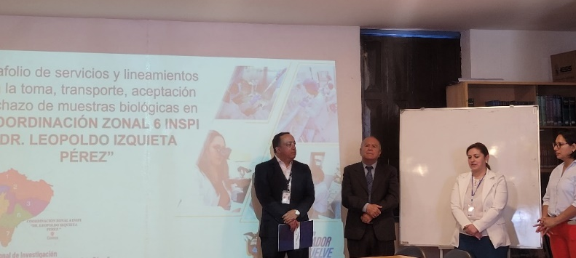
Gestión de Investigación y Desarrollo Tecnológico en Salud Pública
1. Investigación, desarrollo e Innovación
1.1
Eventos Científicos Realizados
“Portafolio de servicios y lineamientos para la toma, transporte, aceptación y rechazo de muestras biológicas INSPI CZ6” impartido por personal técnico de la Coordinación Zonal 6 INSP Dr. Leopoldo Izquieta Pérez; para personal de las unidades de salud de las Zonas 6 y 7 del Ministerio de Salud Pública “MSP” en el mes de junio y; para el personal del Instituto Ecuatoriano de Seguridad Social “IESS” en el mes de octubre.
Con una asistencia total de 96 participantes.
Fuente: Gestión de Investigación Desarrollo e Innovación
Elaborado por: Equipo de Rendición de Cuentas
Notes:
CONTENIDO: DIAGRAMACIÓN DE DIAPOSITIVA LIBRE. CAMBIAR EL NOMBRE DE LA INSTITUCIÓN

Slide 14

Gestión de Investigación y Desarrollo Tecnológico en Salud Pública
1. Investigación, desarrollo e Innovación
1.2
Convenios y acuerdos
La cooperación con instituciones académicas y de investigación nacionales, es de destacar que fue posible la firma del convenio marco con el Consejo Cantonal de Salud de Cuenca para fortalecer y potenciar las capacidades operativas de cada institución mediante la colaboración técnico científica enmarcada en los objetivos comunes de ambas instituciones.
Fuente: Gestión de Investigación Desarrollo e Innovación Elaborado por: Equipo de Rendición de Cuentas
Notes:
CONTENIDO: DIAGRAMACIÓN DE DIAPOSITIVA LIBRE. CAMBIAR EL NOMBRE DE LA INSTITUCIÓN

Slide 15
Gestión de Investigación y Desarrollo Tecnológico en Salud Pública
15 participaciones como disertantes en talleres, charlas, capacitaciones.
1. Investigación, desarrollo e Innovación
1.3
Participación de eventos (41)
Fuente: Centros de Referencia de la CZ6
Elaborado por: Equipo de Rendición de Cuentas
Fuente: Gestión de Investigación Desarrollo e Innovación
Elaborado por: Equipo de Rendición de Cuentas
Notes:
CONTENIDO: DIAGRAMACIÓN DE DIAPOSITIVA LIBRE. CAMBIAR EL NOMBRE DE LA INSTITUCIÓN

Slide 16

Gestión de Laboratorios de Vigilancia Epidemiológica, Referencia Nacional
Notes:
CONTENIDO: DIAGRAMACIÓN DE DIAPOSITIVA LIBRE. CAMBIAR EL NOMBRE DE LA INSTITUCIÓN

Slide 17

Gestión de Laboratorios de Vigilancia Epidemiológica, Referencia Nacional
Pruebas Especializadas de Laboratorios de Vigilancia
RESULTADOS OBTENIDOS:
23881 pruebas de Laboratorio especializadas realizadas durante el periodo 2024.
Esta foto de Autor desconocido está bajo licencia CC BY-SA-NC
Elaborado por: Centros de Referencia de Laboratorios de Vigilancia
Fuente: Plataforma Gobierno por Resultados
Notes:
CONTENIDO: DIAGRAMACIÓN DE DIAPOSITIVA LIBRE. CAMBIAR EL NOMBRE DE LA INSTITUCIÓN

Slide 18

Gestión de Laboratorios de Vigilancia Epidemiológica, Referencia Nacional
Implementación de Técnicas Especializada de Laboratorio
CENTRO DE REFERENCIA
Centro de Referencia de Resistencia a los Antimicrobianos
Centro de Referencia de Resistencia a los Antimicrobianos
CANTIDAD
Confirmación de enterobacterias, Pseudomonas Spp y Acinetobacter spp. resistentes a los carbapenémicos/colistina
Confirmación de Staphylococcus Spp. y Enterococcus Spp. resistentes a vancomicina/linezolid
TÉCNICA IMPLEMENTADA
Cultivo Identificación de
género y especie
Perfil de susceptibilidad
PCR punto final : Panel de carbapenemasas (rutina)
Cultivo Identificación de
género y especie
Perfil de susceptibilidad
(micro dilución)
PCR punto final : Panel genes MEC, genes Van (A/B/C),
genes optrA, cfr, poxtA
Notes:
CONTENIDO: DIAGRAMACIÓN DE DIAPOSITIVA LIBRE. CAMBIAR EL NOMBRE DE LA INSTITUCIÓN

Slide 19
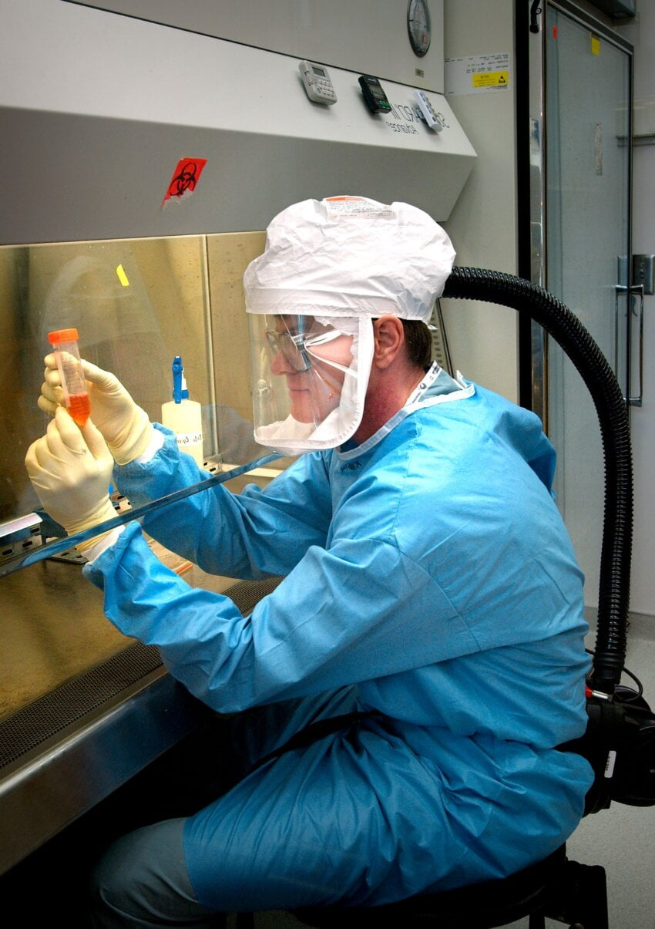
Gestión de Laboratorios de Vigilancia Epidemiológica, Referencia Nacional
Logros Obtenidos
N°: 5105
Relectura de láminas para control de calidad indirecto de Tuberculosis como respuesta a las solicitudes de control de calidad indirecto.
N°: 25
Laboratorios del MSP evaluados mediante controles de calidad realizados por el Centro de Referencia de Micobacterias.
N°: 3
Laboratorios del MSP supervisados en el evento IRAG por el Centro de Referencia de Influenza
N°: 6
Centros de Referencias recibieron evaluación interna de calidad realizadas por la Sede Central, y estos son: Influenza y otros virus respiratorios y Parasitología y Micología.
N°: 2
Laboratorios del MSP supervisados por el Centro de Referencia de Micobacterias
Notes:
CONTENIDO: DIAGRAMACIÓN DE DIAPOSITIVA LIBRE. CAMBIAR EL NOMBRE DE LA INSTITUCIÓN

Slide 20
Gestión de Plataformas Compartidas
Notes:
CONTENIDO: DIAGRAMACIÓN DE DIAPOSITIVA LIBRE. CAMBIAR EL NOMBRE DE LA INSTITUCIÓN

Slide 21
Gestión de Plataformas Compartidas
1. Gestión de Plataformas Compartidas
En la Coordinación Zonal 6 se cuenta con 2 (dos) Plataformas operativas que permiten integrar diversas áreas técnicas, tales como recepción de muestras biológicas, y gestión segura de desechos y esterilización. Esta estructura facilita la estandarización y mejora continua de los procesos, garantizando la calidad, trazabilidad y confiabilidad.
RESULTADOS OBTENIDOS:
La Plataforma de Manejo de Desechos y Esterilización
La Plataforma de Recepción de Muestras
SOLICITUDES ATENDIDAS
AÑO | CANTIDAD
2024 | 244
MATERIAL DESCONTAMINADO
AÑO | CANTIDAD (unidades)
2024 | 13.294
MATERIAL ESTERILIZADO
AÑO | CANTIDAD (unidades)
2024 | 20.668
ELIMINACIÓN DE DESECHOS BIOPELIGROSOS
AÑO | CANTIDAD (manifiestos)
2024 | 51
Ha receptado 5361 muestras conforme criterios técnicos y normativos vigentes
Notes:
CONTENIDO: DIAGRAMACIÓN DE DIAPOSITIVA LIBRE. CAMBIAR EL NOMBRE DE LA INSTITUCIÓN

Slide 22
Gestión de Aseguramiento de la Calidad de Resultados
Notes:
CONTENIDO: DIAGRAMACIÓN DE DIAPOSITIVA LIBRE. CAMBIAR EL NOMBRE DE LA INSTITUCIÓN

Slide 23
Gestión de Laboratorios de Vigilancia Epidemiológica, Referencia Nacional
2. Gestión de Aseguramiento de la Calidad de Resultados
Asegurar el cumplimiento de las normativas nacionales e internacionales de los procedimientos, protocolos, estándares técnicos específicos involucrados en la fase pre analítica, analítica y post analítica para asegurar la calidad de los resultados en el Instituto y en el Sistema Nacional de Salud en el ámbito de su competencia.
RESULTADOS OBTENIDOS:
Indicadores de GPR de la Gestión de Aseguramiento de la Calidad de los Resultados cumplido al 100%
El Porcentaje de implementación del Sistema de Gestión de Calidad en la Coordinación Zonal 6 es del 70.97%.
Se mantiene la certificación ISO 9001:2015 del Análisis e identificación de agentes patógenos de origen Zoonótico en la Coordinación Zonal 6.
Se mantiene y se da seguimiento del sistema de Gestión de Calidad ISO: 9001:2015 en la Plataforma de manejo de desechos y esterilización así como en las áreas administrativas y la Norma ISO 15189: 2022 en Centros de Referencia
Notes:
CONTENIDO: DIAGRAMACIÓN DE DIAPOSITIVA LIBRE. CAMBIAR EL NOMBRE DE LA INSTITUCIÓN

Slide 24

Fortalecimiento Institucional
Notes:
CONTENIDO: DIAGRAMACIÓN DE DIAPOSITIVA LIBRE. CAMBIAR EL NOMBRE DE LA INSTITUCIÓN

Slide 25
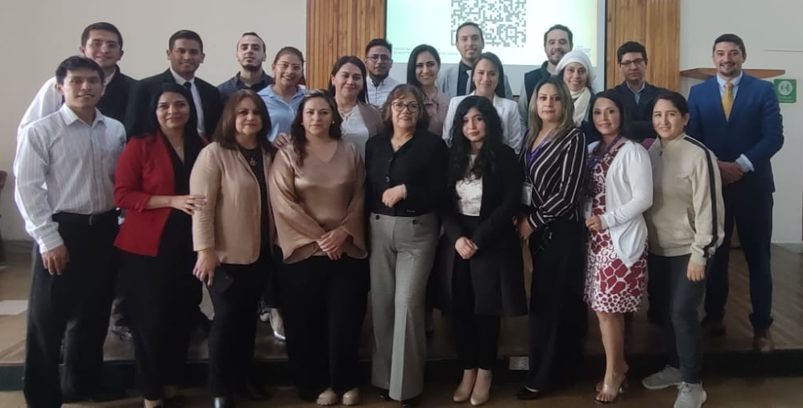
Fortalecimiento Institucional
Fortalecimiento Institucional
Administración de la Unidad de Talento Humano
Gestión Interna Administrativa – Financiera
Planificación y Gestión Estratégica
Gestión de Tecnologías de la Información
Asesoría Jurídica
Notes:
CONTENIDO: DIAGRAMACIÓN DE DIAPOSITIVA LIBRE. CAMBIAR EL NOMBRE DE LA INSTITUCIÓN

Slide 26




Fortalecimiento Institucional
1. Administración de la Unidad de Talento Humano
Planificación
Mediante Oficio Nro. MDT-SFSP-2024-1006-O de 11 de diciembre de 2024 el Ministerio del Trabajo aprobó la Actualización de la Planificación de Talento Humano 2024.
Evaluación de Desempeño
El 98% cuenta con una calificación de Excelente en las evaluaciones de desempeño.
Se realizan con los respaldos de los avisos de ingreso y salida del IESS y los distributivos del personal para fortalecer la misión y visión del INSPI.
Capacitación
Rotación de Personal
Son 22 servidores públicos capacitados de acuerdo al Plan de Capacitación Institucional.
Con fecha 10 de enero de 2024 se aprobó el Plan de Evaluación de Desempeño para la ejecución de las evaluaciones de desempeño.
Con fecha 28 de marzo de 2024 con oficio Nro. INSPI-DATH-2024-0061-O se aprobó el Plan de Capacitación.
Notes:
CONTENIDO: DIAGRAMACIÓN DE DIAPOSITIVA LIBRE. CAMBIAR EL NOMBRE DE LA INSTITUCIÓN

Slide 27

Fortalecimiento Institucional
2. Gestión Interna Administrativa - Financiera
TRÁMITES FINANCIEROS | NRO. DE TRÁMITES PROCESADOS AÑO 2024 | COMPONENTE
Certificaciones Presupuestarias (anuales y plurianuales) | 39 | Presupuesto
Avales para ítems controlados por el MEF | 4 | Presupuesto
Compromisos Presupuestarios | 120 | Presupuesto
Emisión de Informes periódicos | 12 | Presupuesto
Reformas Presupuestarias | 37 | Presupuesto
Reprogramaciones presupuestarias | 10 | Presupuesto
Informes de Control Previo | 249 | Contabilidad-Tesorería
Declaraciones y pago de impuestos al SRI (IVA, retenciones en la fuente) y anexos transaccionales | 37 | Contabilidad
Comprobantes Únicos de devengado previo al pago por adquisiciones de bienes y /o servicios y demás obligaciones | 197 | Contabilidad
Nóminas procesadas | 76 | Contabilidad
Rendición de Fondos (cajas chicas) | 10 | Contabilidad
Emisión de Informes Contables | 2 | Contabilidad-Presupuesto
Emisión de Informes de Avances de indicadores GPR | 12 | Contabilidad - Presupuesto
Pagos solicitados al MEF | 283 | Tesorería
Comprobantes de retenciones emitidos | 155 | Tesorería
Administra los recursos materiales y económicos así como coordinar con todos los procesos institucionales los planes, programas y proyectos necesarios para su desarrollo de la Coordinación Zonal 6.
Trámites Atendidos:
Elaborado por: Gestión Interna Administrativa - Financiera
Notes:
CONTENIDO: DIAGRAMACIÓN DE DIAPOSITIVA LIBRE. CAMBIAR EL NOMBRE DE LA INSTITUCIÓN

Slide 28
Fortalecimiento Institucional
ITEM | GRUPO | CODIFICADO | DEVENGADO | PORCENTAJE DE EJECUCION
1 | 51 EGRESOS EN PERSONAL | 426363,92 | 417375,5 | 97,89%
2 | 53 BIENES Y SERVICIOS DE CONSUMO | 114413,03 | 104277,28 | 91,14%
3 | 57 OTROS EGRESOS CORRIENTES | 4456,88 | 3690,26 | 82,80%
4 | 84 BIENES DE LARGA DURACIÓN | 11957 | 11288,62 | 94,41%
TOTAL GENERAL |  | 557190,83 | 536631,66 | 96,31%
Ejecución presupuestaria: Con el 96,31% ejecutado en el ejercicio fiscal 2024.
Elaborado por: Gestión Interna Administrativa – Financiera
Fuente: Sistema integrado de gestión financiera Esigef al 31/12/2024
Presupuesto devengado por programas periodo 2023 vs Presupuesto devengado por programas periodo 2024
ENTIDAD | PROGRAMA | DESCRIPCION PROGRAMA | DEVENGADO 2023 | DEVENGADO 2024 | DEVENGADO ENERO DICIEMBRE 2023 VERSUS 2024
COORDINACION ZONAL 6 | 1 | ADMINISTRACION CENTRAL | 481,377.49 | 530,469.70 | 49,092.21
COORDINACION ZONAL 6 | 55 | LABORATORIO ESPECIALIZADO VIGILANCIA EPIDEMIOLOGICA Y DE SALUD PUBLICA | 6,200.00 | 6,161.96 | -38.04
TOTAL |  |  | 487.577,49 | 536.631,66 | 49.054,17
Elaborado por: Gestión Interna Administrativa – Financiera
Fuente: Sistema integrado de gestión financiera Esigef al 31/12/2024
Notes:
CONTENIDO: DIAGRAMACIÓN DE DIAPOSITIVA LIBRE. CAMBIAR EL NOMBRE DE LA INSTITUCIÓN

Slide 29
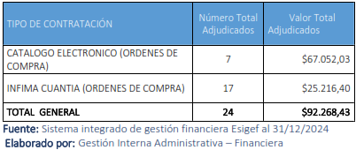
Fortalecimiento Institucional
Gestión Administrativa
- Se cumplió con el cronograma de constatación física de bienes.
- Se adquirió 11 equipos informáticos nuevos.
- Se realizó la contratación del mantenimiento de la camioneta institucional.
- Se realizó el mantenimiento correctivo del Termociclador.
Secretaría Zonal
- Se realizó la recepción de solicitudes de usuarios externos e internos.
- 7 solicitudes de practicantes pre profesionales.
- 8 Memorandos Internos.
Compras Públicas
Contratación Pública 2024 por tipo de procedimiento.
Notes:
CONTENIDO: DIAGRAMACIÓN DE DIAPOSITIVA LIBRE. CAMBIAR EL NOMBRE DE LA INSTITUCIÓN

Slide 30
Fortalecimiento Institucional
3. Asesoría Jurídica
En el año 2024 se realizó la contratación civil de servicios profesionales de un abogado para que brinde su servicio, cumpliendo con la respuesta oportuna de los siguientes trámites:
Elaborado por: Gestión Interna Administrativa – Financiera
Notes:
CONTENIDO: DIAGRAMACIÓN DE DIAPOSITIVA LIBRE. CAMBIAR EL NOMBRE DE LA INSTITUCIÓN

Slide 31

Fortalecimiento Institucional
4. Planificación y Gestión Estratégica
Se han ejecutado diferentes actividades
Elaboración de la Proforma 2025
Plan Operativo anual 2024
Monitoreo del presupuesto
Actualización de matriz de seguimiento a planes
Se generó el Plan comprometido (GPR) 2024
Se elaboró informes requeridos por Sede Central
Notes:
CONTENIDO: DIAGRAMACIÓN DE DIAPOSITIVA LIBRE. CAMBIAR EL NOMBRE DE LA INSTITUCIÓN

Slide 32

Fortalecimiento Institucional
5. Gestión de Tecnologías de la Información
Mantenimiento preventivo y correctivo de los diferentes equipos informáticos.
Soporte tecnológico en las diferentes áreas
Apoyo en el área de contratación pública según resolución Nro. INSPI-CZ6-2024-0001-R
Notes:
CONTENIDO: DIAGRAMACIÓN DE DIAPOSITIVA LIBRE. CAMBIAR EL NOMBRE DE LA INSTITUCIÓN

Slide 33

Nudos Críticos de la Gestión
Notes:
CONTENIDO: DIAGRAMACIÓN DE DIAPOSITIVA LIBRE. CAMBIAR EL NOMBRE DE LA INSTITUCIÓN

Slide 34
Nudos Críticos de la Gestión
Presupuesto limitado
Restringe la adquisición de nuevos equipos de laboratorio, tecnológicos y de climatización.
Limita la contratación de servicios de mantenimiento preventivo y correctivo para los equipos.
Impide realizar un mantenimiento adecuado de la infraestructura en general.
Obstaculiza la adquisición de materia prima, insumos y suministros necesarios.
Afecta la posibilidad de Contratar Personal.
Limita el financiamiento de proyectos de Investigación.
No poder generar la necesidad de realizar reformas al Plan Anual de Políticas Públicas
Consecuencia
Los recursos disponibles únicamente permiten atender las necesidades emergentes de la entidad, dejando sin respuesta otros requerimientos igualmente esenciales para el adecuado funcionamiento de las distintas áreas.
Notes:
CONTENIDO: DIAGRAMACIÓN DE DIAPOSITIVA LIBRE. CAMBIAR EL NOMBRE DE LA INSTITUCIÓN

Slide 35

Nudos Críticos de la Gestión
Demora o falta de atención oportuna a las solicitudes enviadas a Planta Central, relacionadas con el mantenimiento de la infraestructura de la Coordinación.
Falta de formalización en las solicitudes realizadas desde la Dirección de Talento Humano.
Inestabilidad laboral del personal profesional, lo que afecta la continuidad de los procesos técnicos y administrativos.
Existencia de equipos que han sobrepasado su vida útil, comprometiendo la eficiencia y seguridad en los procedimientos.
Carencia de un Manual actualizado de Descripción, Valoración y Clasificación de Puestos que permita una gestión adecuada del talento humano.
Frecuentes eventos fortuitos causados por deficiencias en la infraestructura física, especialmente en el sistema eléctrico.
La centralización de la adquisición de ropa de trabajo es desfavorable para el personal de la Coordinación Zonal 6.
Notes:
CONTENIDO: DIAGRAMACIÓN DE DIAPOSITIVA LIBRE. CAMBIAR EL NOMBRE DE LA INSTITUCIÓN

Slide 36

Próximas Acciones
Notes:
CONTENIDO: DIAGRAMACIÓN DE DIAPOSITIVA LIBRE. CAMBIAR EL NOMBRE DE LA INSTITUCIÓN

Slide 37

Próximas Acciones
Fortalecimiento de capacidades del talento humano: Implementar programas de capacitación continua para el personal técnico y administrativo, con el objetivo de mejorar sus competencias y asegurar un desempeño eficiente y alineado a los estándares institucionales y técnicos vigentes.
Establecimiento de alianzas estratégicas: Gestionar y formalizar convenios y/o acuerdos de cooperación con instituciones de educación superior, centros de investigación y organismos nacionales e internacionales, con el propósito de impulsar el desarrollo de investigaciones científicas y tecnológicas en la Zona.
Fomento a la producción científica e innovación: Promover la generación y difusión de publicaciones científicas, así como la protección de la propiedad intelectual derivada de los resultados de investigación desarrollados por técnicos e investigadores de la Coordinación.
Cumplimiento de indicadores de gestión: Garantizar el logro de los indicadores institucionales establecidos, asegurando un 100% de aceptación de muestras y cumplimiento en los tiempos estipulados para la entrega de resultados.
Aseguramiento de la calidad en los servicios: Mantener la eficacia y eficiencia en la prestación de servicios por parte de los Centros y Plataformas, fortaleciendo el enfoque en la mejora continua y la satisfacción del usuario.
Notes:
CONTENIDO: DIAGRAMACIÓN DE DIAPOSITIVA LIBRE. CAMBIAR EL NOMBRE DE LA INSTITUCIÓN

Slide 38

Próximas Acciones
Optimización de procesos técnicos y operativos: Reforzar las capacidades de las áreas técnicas mediante la mejora de procedimientos, y asignación eficiente de recursos, con el fin de elevar el desempeño institucional.
Modernización de la infraestructura tecnológica: Adquirir nuevos equipos que permitan sostener y ampliar la capacidad operativa, de acuerdo con los requerimientos técnicos e institucionales, y garantizar una respuesta oportuna a la demanda de servicios.
Desconcentración de técnicas: Impulsar la descentralización de técnicas y capacidades analíticas hacia los distintos Centros de Referencia, para asegurar mayor cobertura territorial y eficiencia en la gestión de servicios.
Repotenciación de la red eléctrica institucional: Gestionar la adquisición e instalación de un generador eléctrico que garantice la continuidad operativa ante cortes de energía y fortalezca la infraestructura crítica de soporte.
Gestión de recursos financieros para sostenibilidad operativa: Buscar y asegurar fuentes de financiamiento adicionales que permitan cubrir las necesidades operativas institucionales no atendidas con el presupuesto regular, garantizando la sostenibilidad de los servicios prestados.
Notes:
CONTENIDO: DIAGRAMACIÓN DE DIAPOSITIVA LIBRE. CAMBIAR EL NOMBRE DE LA INSTITUCIÓN

Slide 39



Notes:
CIERRE: EL CIERRE DEBERÁ SER DISEÑADO POR CADA INSTITUCIÓN DE ACUERDO AL MODELO

